Slide 1
Network intelligence bot
Над проектом работала леонова е.

Slide 2

Описание идеи
Создание бота для более доступного взаимодействия с GPT3, для получения ответа от которого не требуется настраивать vpn-соединение и пользоваться иностранным номером.

Slide 3
Почему Вы хотите использовать мой бот?
Необычная идея использования ChatGPT
Можно использовать уже сейчас, не нужно ничего предварительно настраивать
Наличие кнопок и команд, пояснения, как работать с ботом
Уже понравилось 4 людям из 5

Slide 4
Интересные дополнения
Иконка бота была создана при помощи искусственного интеллекта (сгенерирована на сайте https://dream.ai/)
Бот присылает Вам отправленные ему фотографии, отправка фото не игнорируется, однако в будущем вероятно сделаю обработку фото с помощью ии, на данный момент не нашла бесплатных API

Slide 5

Почему Вам стоит поставить полный балл?
Интересные задумка и дополнения
Использование API ChatGPT, наличие бд, работа с пользователем и полноценный хостинг
Прекрасное исполнение, наличие кнопок и команд
4) Я правда очень старалась

Slide 6
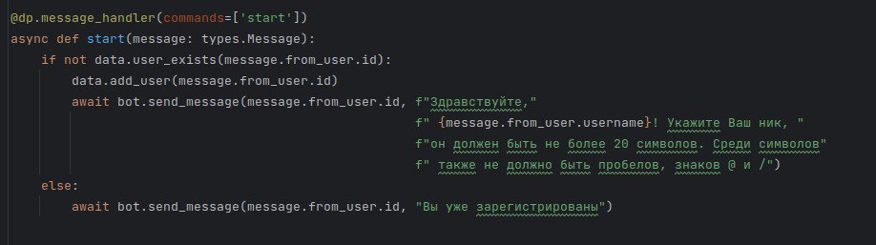
О создании проекта
После того, как пользователь отправляет запрос, подключаемся к API chatGPT, используя API ключ. Информация о пользователях заносится в базу данных, для того чтобы можно было регистрировать новых пользователей.

Slide 7
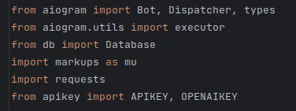
Библиотеки
Я использовала библиотеки aiogram(для создания самого телеграм бота), sqlite3(для работы с базой данных), requests(для обращения к API chatGPT). Мой выбор пал именно на aiogram, поскольку python-telegram-bot не позволял отправлять запросы во время выполнения асинхронных функций.

Slide 8
Я надеюсь, что проект подарит приятные эмоции и поднимет Вам настроение!

